Slide 1
PROGRAMA DE DESENVOLVIMENTO DE PESSOAS -PDP
CGM-Rio
GERÊNCIA DE RECURSOS HUMANOS
CENTRO DE ESTUDOS
2025

Slide 2
PDP - O QUE É?
DEFINIÇÃO
OBJETIVOS PRINCIPAIS:
CAPACITAÇÕES ESTRUTURADAS A PARTIR DE COMPETÊNCIAS ORGANIZACONAIS MAPEADAS.
DESENVOLVIMENTO PESSOAL E PROFISSIONAL
FORTALECIMENTO DA CGM-RIO COMO ÓRGÃO DE REFERÊNCIA NA ÁREA DE CONTROLE INTERNO.
GESTÃO DO CONHECIMENTO

Slide 3
TREINAMENTOS AGRUPADOS POR COMPETÊNCIAS
EIXO TRANSVERSAL
(PARA TODOS)
EIXO TÉCNICO
(CONFORME NECESSIDADE TÉCNICA)
EIXO GERENCIAL
(PREFERENCIALMENTE PARA GESTORES)
GOVERNANÇA E GESTÃO PÚBLICA
CONTABILIDADE
FUNDAMENTOS ESSENCIAIS DA CGM-Rio
AUDITORIA
ENGAJAMENTO E MOTIVAÇÃO DE EQUIPES
CORREGEDORIA
MENTALIDADE DIGITAL
GESTÃO ADMINISTRATVA
GESTÃO PARA RESULTADOS
COMUNICAÇÃO
TECNOLOGIA DA INFORMAÇÃO
DESENVOLVIMENTO INTERPESSOAL

Slide 4
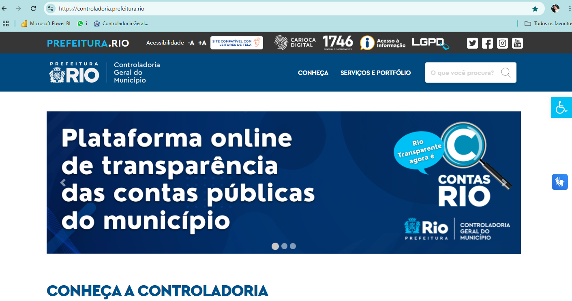
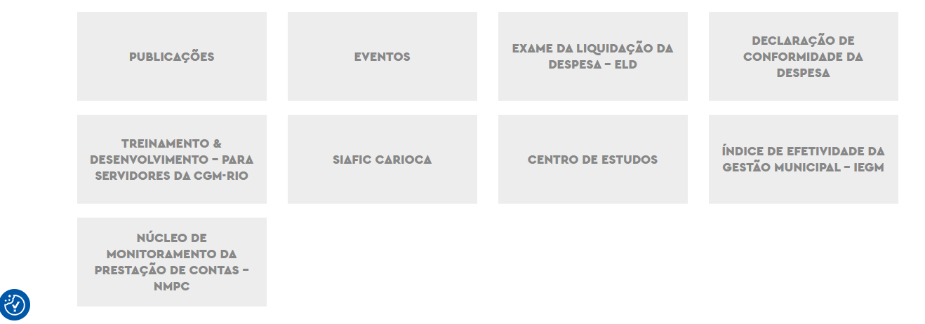
CAMINHO NO SITE PARA O PAINEL

Slide 5
O PAINEL CAPACITAR
AÇÕES DE DESENVOLVIMENTO

Slide 6
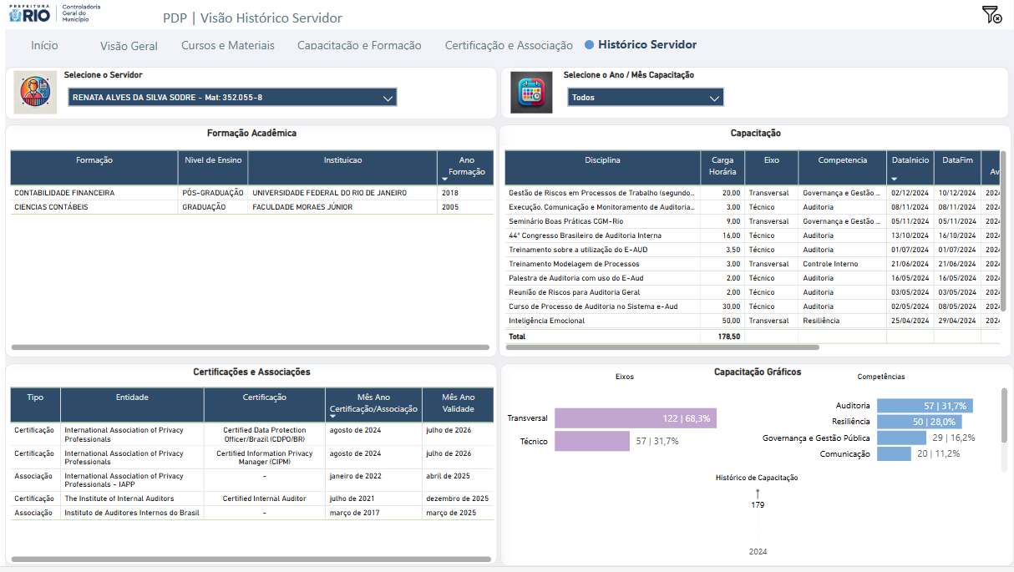
HISTÓRICO DO SERVIDOR

Slide 7
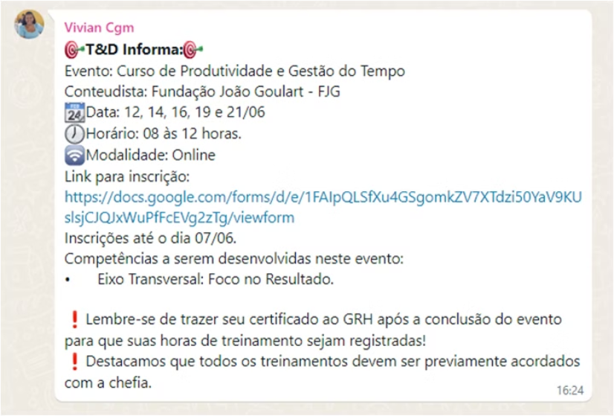
AÇÕES FORA DO PAINEL
ATIVIDADES DE FORA DO PAINEL (VALIDADAS PELA CHEFIA)
CURSOS SUGERIDOS PELO T&D INFORMA
CAPACITAÇÕES COLETIVAS

Slide 8
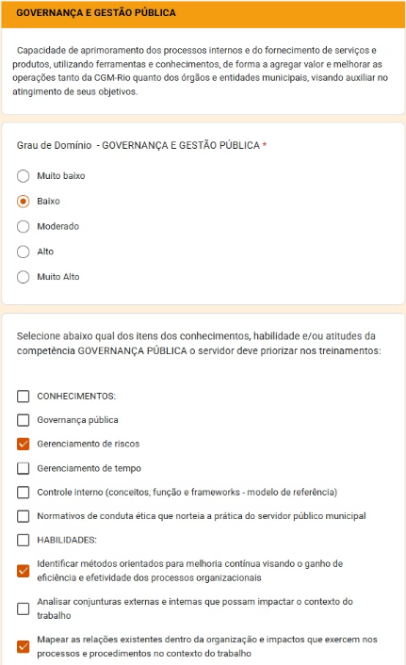
DIAGNÓSTICO DE COMPETÊNCIAS
ESCALA DE DOMÍNIO:
Muito Baixo - quando o servidor possui pouco ou nenhum conhecimento, habilidade e atitude, não sendo capaz de executar as tarefas.
Baixo - quando o servidor possui conhecimento, habilidade e atitude mínimas necessárias para executar tarefas simples e rotineiras. Nesse estágio, é comum que haja a necessidade de supervisão e orientação constante por parte de profissionais mais experientes.
Moderado - quando o servidor possui conhecimento, habilidade e atitude adequadas em sua área de atuação, necessitando de algumas orientação, sendo capaz de trabalhar de forma independente em tarefas rotineiras.
Alto - quando o servidor possui conhecimento, habilidade e atitude altamente desenvolvidas, sendo capaz de executar tarefas complexas de forma independente e fornecer orientação e suportes a outros servidores.
Muito Alto - quando possui profundos e abrangentes conhecimentos, habilidade e atitude, sendo referência no item avaliado.

Slide 9
DIAGNÓSTICO DE COMPETÊNCIAS
IDENTIFICAR O GRAU DE DOMÍNIO DE CADA SERVIDOR SOBRE AS COMPETÊNCIAS MAPEADAS
AVALIADOR E AVALIADO EM CONCORDÂNCIA
GOOGLE FORMS
DISPONIBILIZADO PARA GESTORES EM 26 DE FEVEREIRO
PREENCHIMENTO ATÉ 31 DE MARÇO
RECEBIMENTO DA CÓPIA DO DIAGNÓSTICO PREENCHIDO

Slide 10
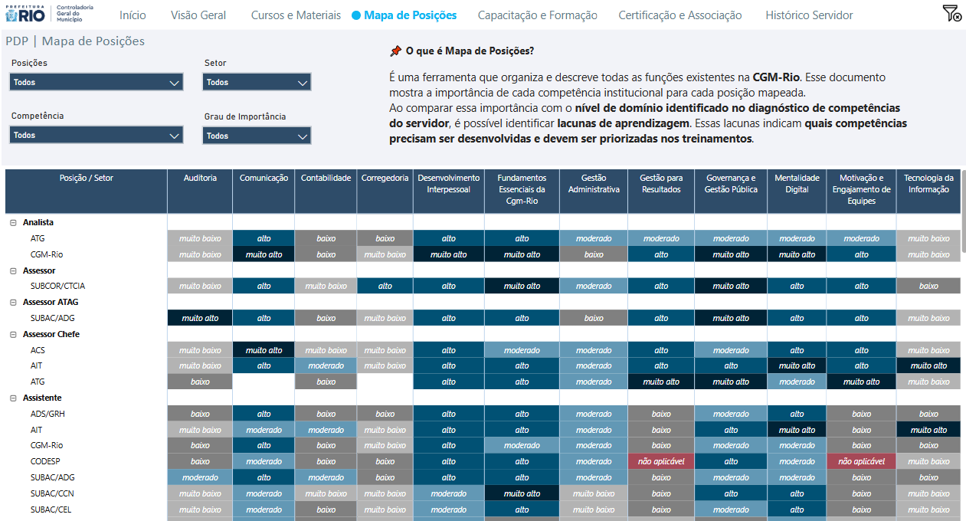
MAPA DE POSIÇÕES

Slide 11
MAPA DE POSIÇÕES

Slide 12
PONTOS IMPORTANTES:
CARGA HORÁRIA MÍNIMA:
60 HORAS ANUAIS
CAPACITAÇÕES E TUTORIAS - 50% C.H.
IMPACTO DO CUMPRIMENTO DA CARGA HORÁRIA:
PARCELA VARIÁVEL NO ACORDO DE RESULTADO
PROCESSOS SELETIVOS PARA CURSOS DE FORMAÇÃO/CERTIFICAÇÃO
INDICAÇÃO PARA POSIÇÕES GERENCIAIS

Slide 13
PONTOS IMPORTANTES:
ENTREGA DE CERTIFICADO:
E-MAIL (GRH.CGM@PREFEITURA.RIO)
PRÓPRIO SERVIDOR COPIANDO A CHEFIA
CARTILHA
SITE DA CGM > SERVIÇOS E PORTFÓLIO > TREINAMENTO & DESENVOLVIMENTO.
PÓS-GRADUAÇÃO
Necessidades estratégicas da instituição
Viabilidade financeira e orçamentária
Os impactos na melhoria dos serviços prestados

Slide 14
“UM BARCO NÃO AVANÇA SE CADA UM REMAR À SUA MANEIRA”
(PROVÉRBIO SWAHILI - ZANZIBAR)

